Slide 1

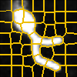
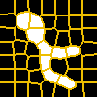


Slide 2
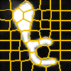


Layer 0
Layer 1
Layer 2

Slide 3
Layer 0
Layer 1
Layer 2

Slide 4
A*-search
A*-beamsearch
Layer 0
Layer 1
b
Layer 2
b

